Slide 1


МБУ «ЦБС Верхнеуслонского муниципального района»
Центральная районная библиотека
РАДУГА НАЦИОНАЛЬНЫХ КУЛЬТУР
«Культура и традиции чувашского народа»
Онлайн - выставка
Верхний Услон, 2022 г

Slide 2


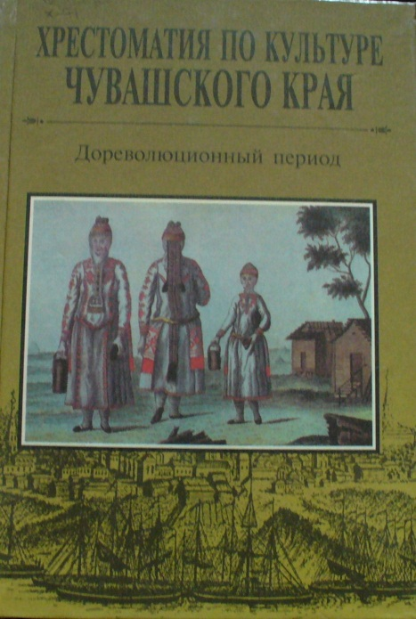
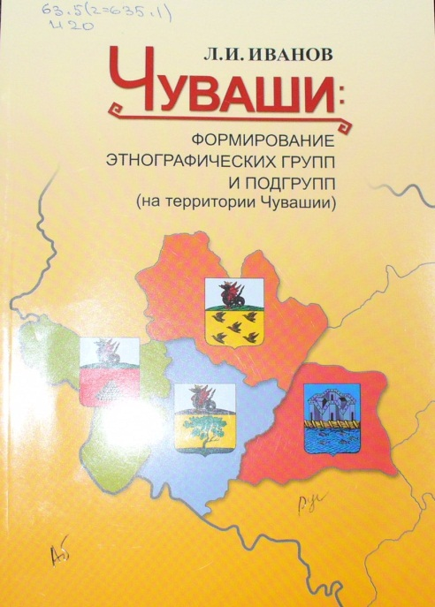
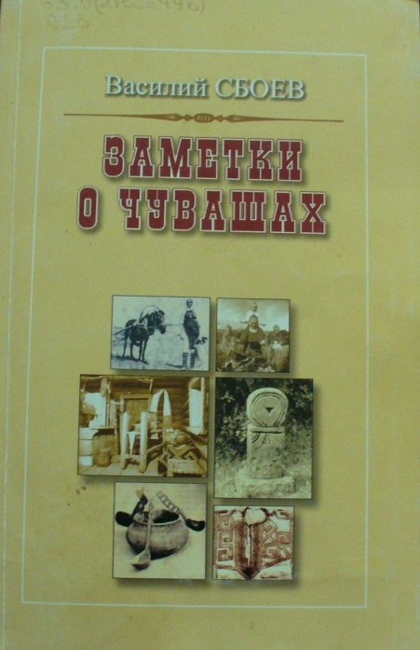

Slide 3
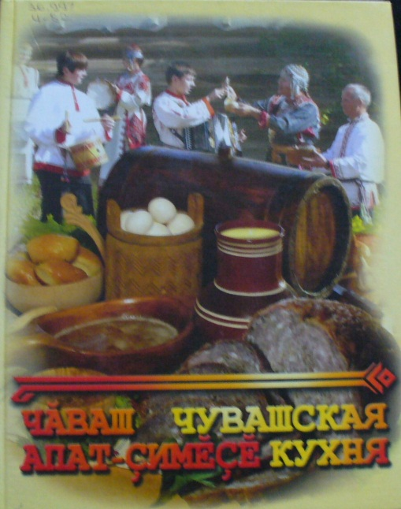
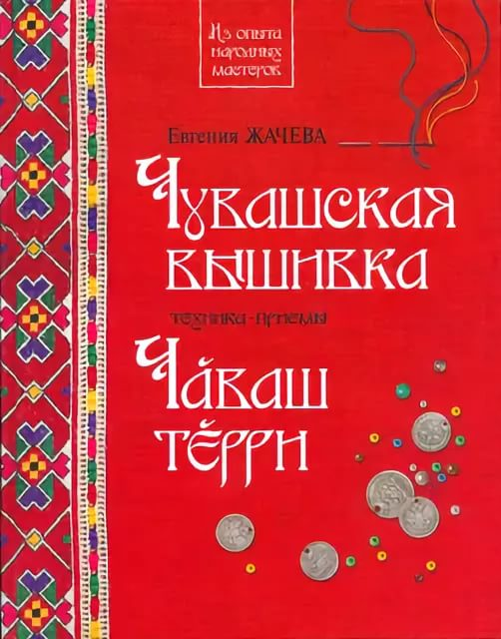

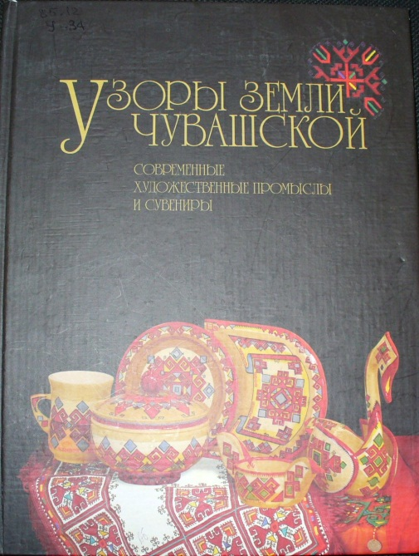

Slide 4

Каховский В.Ф.
Происхождение чувашского народа.
Книга посвящена изучению проблемы происхождения чувашского народа, для решения которой автор использовал археологические, антропологические источники, данные языка, сведения древних и средневековых авторов. Рассматриваются параллели и соответствия элементов культуры предков чувашей и других народов.
Расчитана на широкий круг читателей: научных работников, преподавателей, студентов и всех, кто интересуется древней историей и вопросами происхождения чувашского народа.

Slide 5

Культура Чувашского края.
(Учебное пособие)
Пособие предназначено для использования предметов «Культура родного края», «История Чувашии», «Родная литература» и др. в общеобразовательных школах, ситсеме профессионального обучения ми высших школах, чувашских школах . Оно так же может быть использовано в организации краеведческой и культурно-просветительской работы, в целях самообразования и расширения культурного кругозора.

Slide 6

Хрестоматия по культуре Чувашского края. Дореволюционный период. Подготовлена как пособие для учащихся общеобразовательных школ, профессиональных училищ, стедентов техникумов и вузов, учителей. Представляет интерес для широких кругов читателей, интересующихся проблемами краеведения. Включает письменные памятники, труды отечественных и зарубежных путешественников, исследователей ХVI – ХIХ вв, в которых описывается традиционная материальная и духовная культура чувашского народа.

Slide 7
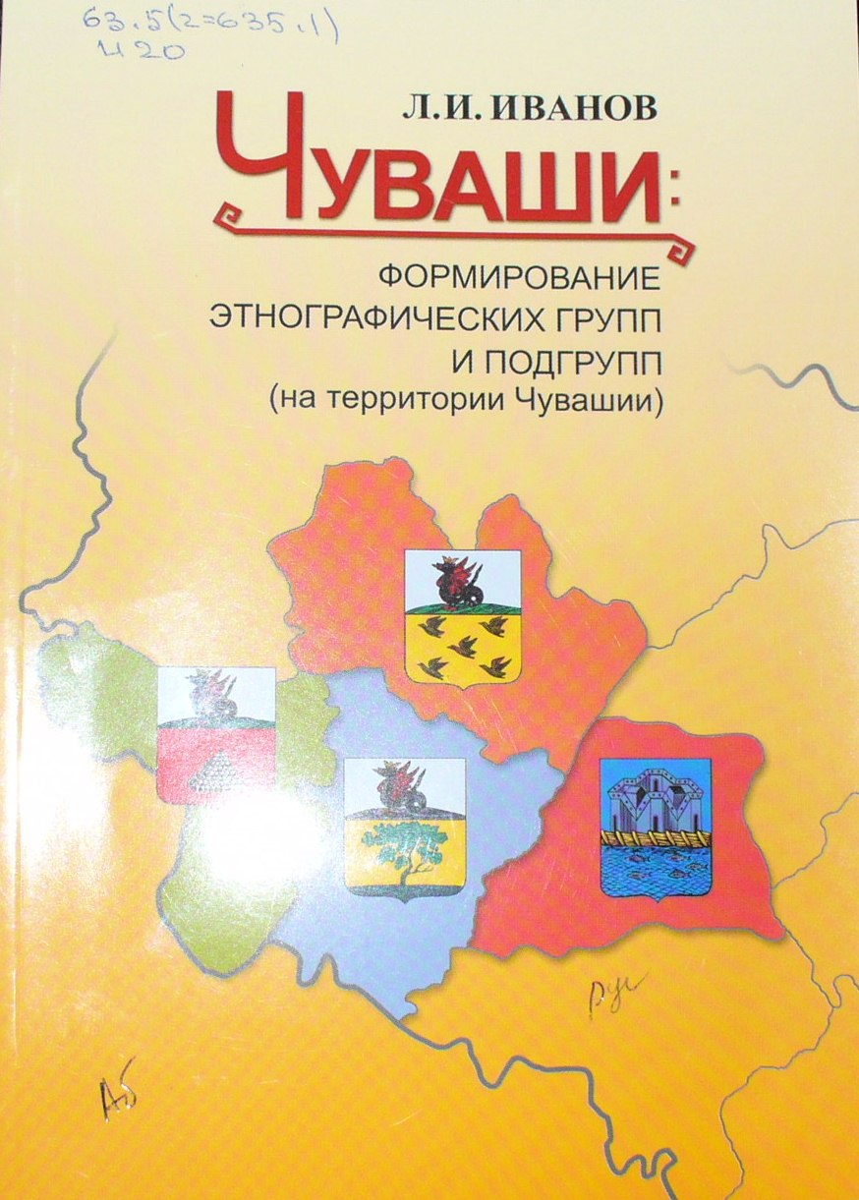
Л.И.Иванов
ЧУВАШИ: Формирование этнографических групп и подгрупп (на территории Чувашии)
В книге рассматриваются вопросы возникновения основных(материнских) населенных пунктовэтнографических групп и подгрупп чувашей. Автором использованы материалы, хранящиеся в Центральном государственном архиве древних актов (Г.Москва). Государственном историческом архиве Чувашской Республики, Научном архиве Чувашского государственного института гуманитарных наук. Отдельная глава книги посвящена возникновению населенных пунктов, находящихся на территории Канашского района. Книга расчитана на широкий круг читателей, интересующихся вопросами исторического краеведения.

Slide 8

Сбоев В.А.
Заметки о чувашах.
Книга известного русского ученого-этнографа и писателя ХIХ в. Посвящена этнографическому исследованию чувашей. В ней описаны их материальная культура и земледелие, религия, свадебные и погребальные обряды. Большой интерес представляют подробные описания народных праздников, исследования о чувашском языке, собранный им фольклорный материал и т.д.. Публикуется по изданию 1956 г.

Slide 9

Чувашская кухня.
У чувашей, как и у каждого народа, имеется определенный набор пищевых продуктов, тесно связанных с особенностями природы и хозяйства. Наряду с рецептами исконно чувашских кушаний, выдержавших испытание временем, в книгу включены рецепты современной кухни, а также блюда, заимствованные у соседних народов, которые длительное время готовят чуваши. Составители не ограничились описанием способов приготовления и оформления блюд, обратившись к их этнографическому обрамлению, они стремились показать пищу как важнейшую составную часть культуры народа.

Slide 10
Жачева Е.Н.
Чувашская вышивка.
Известная вышивальщица, педагог, неутомимый исследователь традиционной чувашской вышивки, народный мастер России, лауреат всероссийских и республиканских выставок Е.Н.Жачева проделала огромную работу по реконструкции и классификации швов народной вышивки. Настоящее издание содержит краткий очерк об искусстве чувашской вышивки, описание швов и их разновидностей, также богатый иллюстративный ряд из произведений автора, выполненных в 1980-2006 гг. в традициях лучших образцов старинного чувашского орнамента.
Издание предназначено для народных мастеров, художников, студентов и учащихся, педагогов школ и дошкольных учреждений, также широкого круга читателей.

Slide 11

Чувашская резьба по дереву
Г.Иванов-Орков, П.Мазуркин.
Издание посвящено истории и современному развитию чувашской национальной резьбы по дереву. Оно знакомит с творческими воззрениями и художественной практикой народного мастера Петра Мазуркина, который посвятил более 30 лет жизни возрождению и развитию ее лучших традиций. Книга, выпущенная в новой серии «Из опыта народных мастеров», - отличается оригинальностью и цельностью замысла. Она вносит значительный вклад в дело сохранения культурной идентичности и самобытности чувашей – древнего народа, проживающего в Среднем Поволжье.

Slide 12

Узоры земли чувашской.
Книга адресована мастерам и художникам, учащимся и студентам, педагогам и специалистам-исследователям, а также любителям искусства и туристам. Она предназначена и тем, от кого зависит дальнейшая судьба народной культуры – административным структурам и предпринимателям, чья деятельность особенно важна в связи с принятием Программы по сохранению и развитию народных художественных промыслов Чувашской Республики.

Slide 13
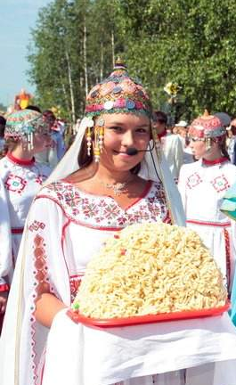
«Уяв» — праздник чувашской культуры, народных традиций и обычаев, в его основе лежат молодежные игры и хороводы. Первоначально слово «уяв» означало просто соблюдение традиционной обрядовой жизни, а позднее так стали называть любой праздник, любое обрядовое торжество.

Slide 14
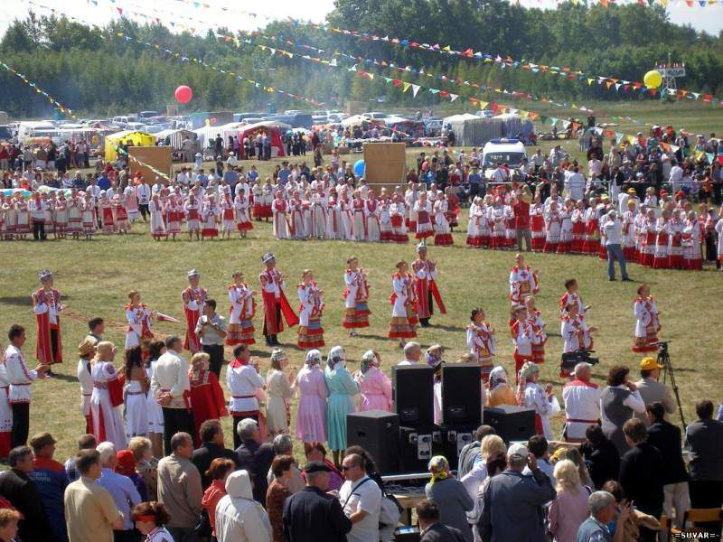
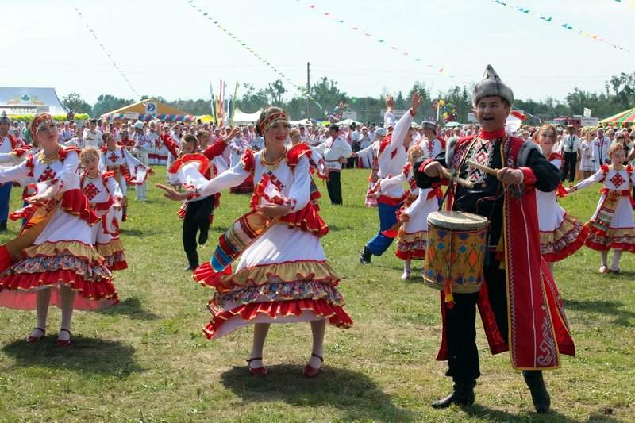
«Уяв» – праздник чувашской культуры, народных традиций и обычаев, в его основе лежат молодежные игры и хороводы. Первоначально слово «уяв» означало просто соблюдение традиционной обрядовой жизни, а позднее так стали называть любой праздник, любое обрядовое торжество. В его основе – общение, единение чувашского народа на основе исторических традиций, обращение к силам природы с просьбой богатого урожая, обильного дождя, хороводы и молодежные игрища.
Начало Уява совпадало с завершением весенних полевых работ, конец предшествовал летней страде – поднятию пара, сенокосу, жатве. Чаще всего он приурочивался к Петрову дню. Уяв длился 3, 5, 7 (обязательно нечетное число) недель. Сроки проведения Уява и дни, в которые соблюдались запреты, устанавливались старейшими членами сельского общества.
Начинали Уяв с моления о благополучии урожая, которое сопровождалось обрядом жертвоприношения, завершали примерно через неделю молением о дожде. В течение этого времени соблюдались запреты на земледельческие работы, на ношение одежды темных тонов и из пестряди, на стирку, уборку и мытье помещений. Не разрешалось также зажигать огонь, ставить самовар, есть горячую пищу. Питались приготовленной заранее едой, не подогревая её.

Slide 15
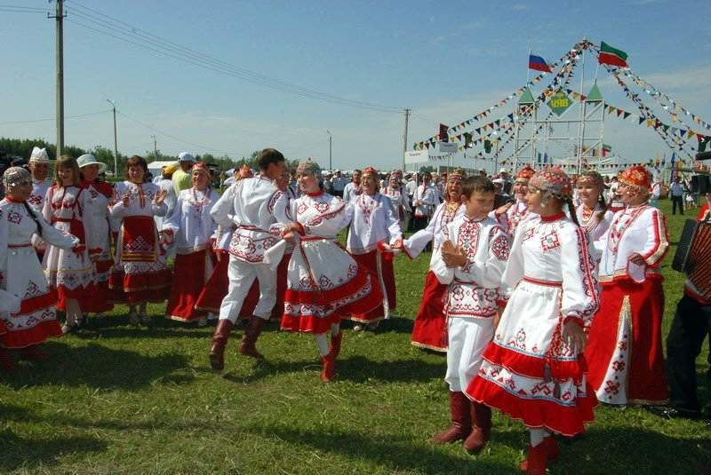
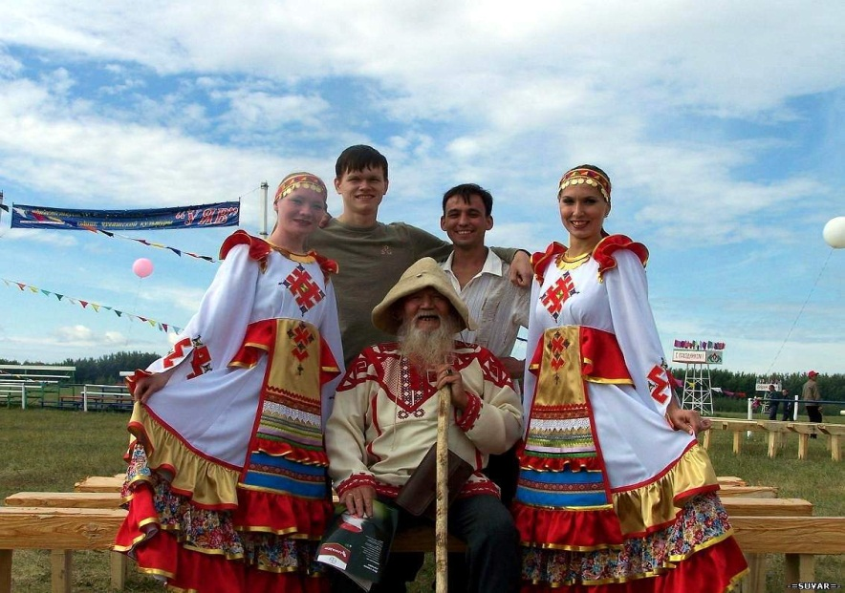
В период Уява хороводы водили каждый день с утра и до позднего вечера. Вечерами жгли костры и вокруг них кружились несколько кругов. Особенно торжественно проводили хороводы по пятницам и воскресеньям. Парни и девушки, взявшись за руки, ходили вокруг костра в такт музыке. После каждого куплета песни направление движения менялось. В хороводных песнях выражалось благодарение животворящим силам природы. Считалось, что чем больше песен исполнялось на хороводах и чем громче их пели, тем легче будет сельчанам в страдную пору.
Завершался Уяв с наступлением сенокосной поры, на Петров день.
Примечательно, что ежегодное проведение этого прекрасного, светлого праздника является ярким примером сохранения национальных традиций и устоев, исторических и духовных ценностей, сохранения и развития самобытной культуры чувашей, единения народов. «Уяв» вдохновляет многих на добрые дела во благо родного края и заставляет каждого задуматься о сохранении истинных ценностей. С каждым годом этот праздник находит все более широкое признание в субъектах Российской Федерации.

Slide 16
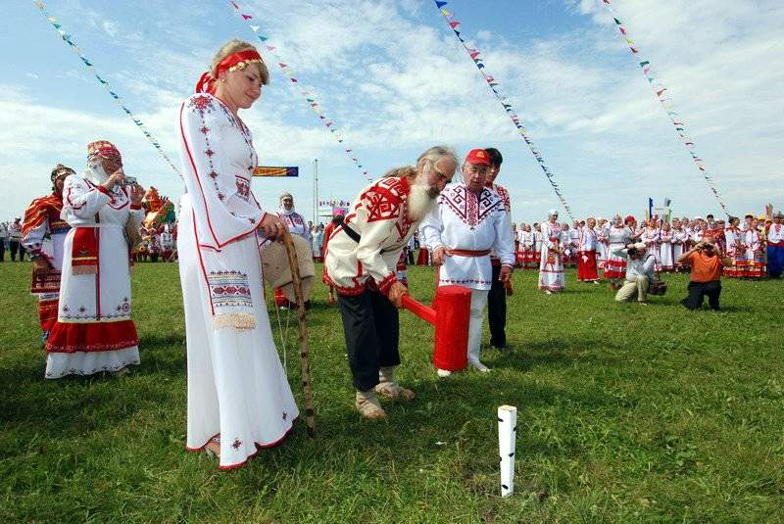

Slide 17
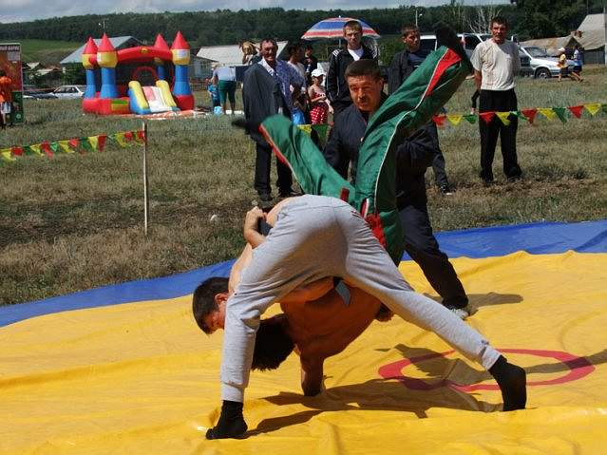

Slide 18
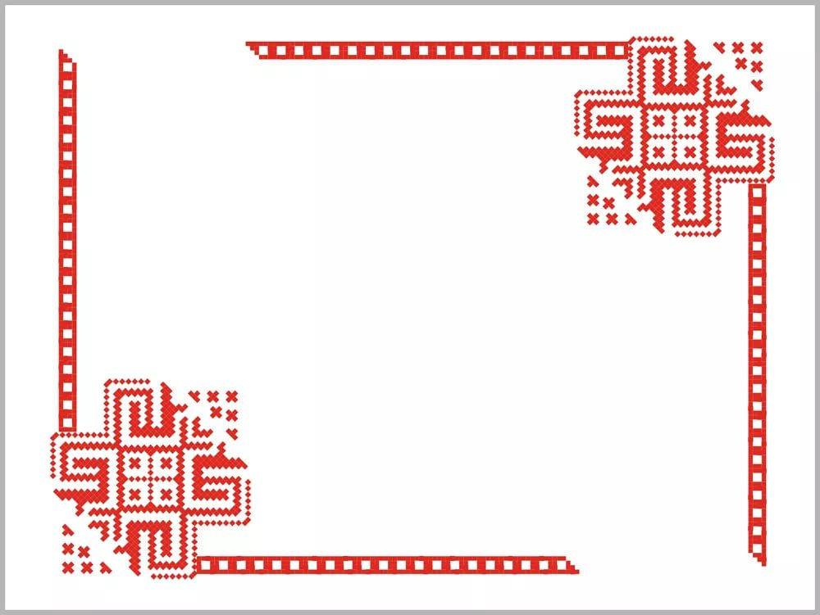
Использованная литература:
1. Каховский В.Ф.
Происхождение чувашского народа. – 3-е изд., перераб. – Чебоксары: Чуваш. Кн. Изд-во, 2003. – 463 с.
2. Культура Чувашского края. Часть 1; Учебное пособие. - /В.П.Иванов, Г.Б.Матвеев, Н.И.Егоров и др. / сост. М.И.Скворцов. – Чебоксары: Чув.кн.изд-во, 1995. – 350 с.
3. Хрестоматия по культуре Чувашского края. Дореволюционный период.
4. Жачева Е.Н.
Чувашская вышивка: Техника. Приемы: Книга-альбом. – Чебоксары: Чуваш.кн.изд-во, 2006. – 238 с., ил
6. (www.hotplayer.ru)
ПРЕЗЕНТАЦИЮ ПОДГОТОВИЛА: Л.ТАЗИЕВА

